Slide 1


第 四 节
共价晶体、金属晶体和氢键晶体
本节主要内容:
2.4.1 共价晶体
2.4.2 金属晶体
2.4.3 氢键晶体

Slide 2

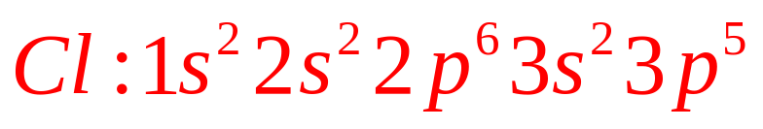
§2.4 共价结合与共价晶体
共价键
形成晶体的两个原子（例：氯原子）相互接近时，各提供一个电子，它们具有相反的自旋结构，这样一对为两原子所共有的自旋相反配对的电子结构称为共价键。
例: 氯分子的共价键

Slide 3
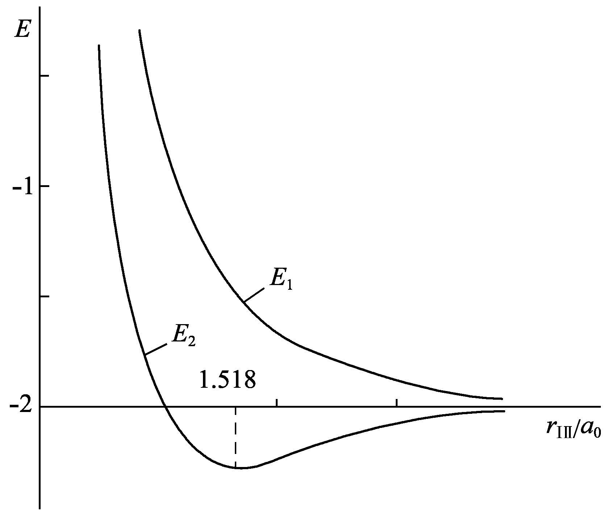
现代共价键的理论以氢分子的量子理论为基础。
当各自电子的自旋方向相反时，两个氢原子才能结合成氢分子。
（共价结合的理论基础）
氢原子间作用能随原子间距的变化
E₁---二电子自旋方向相同，E₂---二电子自旋方向相反

Slide 4
饱和性：一个原子所能形成的共价键的数目有一个最大值。
共价键的特点
若价电子壳层未达到半满，则所有价电子都可能是未配对的，
可成价数＝价电子数N
若价电子壳层等于或超过半满，重要的共价晶体，价电子态为S，P态，满壳层时最多可容纳8个电子，未配对的电子数决定于未填充的量子态数，若价电子数为N，则能形成的共价键数目符合（8－N）规则。
共价晶体的配位数较低
方向性：相邻原子只在特定方向上形成共价键。
成键时，电子云发生交叠，交叠越多，键能越大，系统能量越低，键越牢固。

Slide 5
共价晶体
原子之间靠共价键结合而形成的晶体，称为共价晶体。
典型的共价晶体: 金刚石、硅、锗等晶体
共价键的饱和性决定共价晶体的配位数------价电子数决定
共价键的方向性决定共价晶体的结构
共价晶体的普遍特征：
由于共价键结合比较强，所以共价晶体具有高力学强度、高熔点、高沸点和低挥发性的特点，导电率和导热率低。共价晶体一般属于半导体或绝缘体。

Slide 6
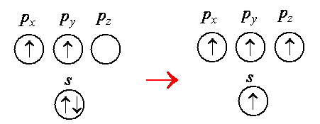
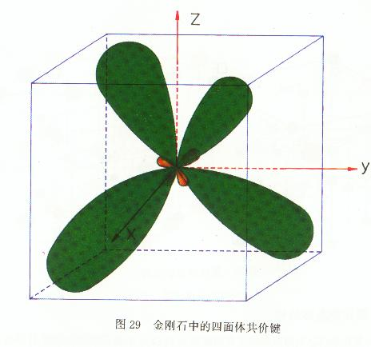
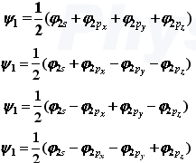
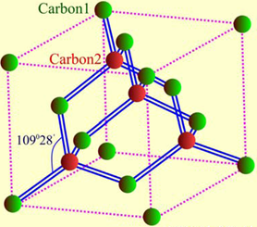
金刚石
（C--6个电子）
1S² 2S² 2P²
1S² 2S¹ 2P³
共价键是由2S和2P波函数组成的下列4种新的电子状态组成的
（sp3杂化轨道）
四面体键
四个杂化轨道完全等价,轨道一头大，一头小，其大头方向指向正四面体的四个顶角

Slide 7
2.4.1 共价晶体
1.结构
第Ⅳ族、第Ⅴ族、第Ⅵ族、第Ⅶ族元素都可以形成共价晶体。
典型的共价晶体:
金刚石、硅、锗等晶体。
结合力:
共价键。
饱和性
原子晶体的配位数较低。
共价键的特点
方向性

Slide 8
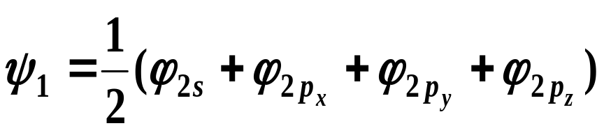
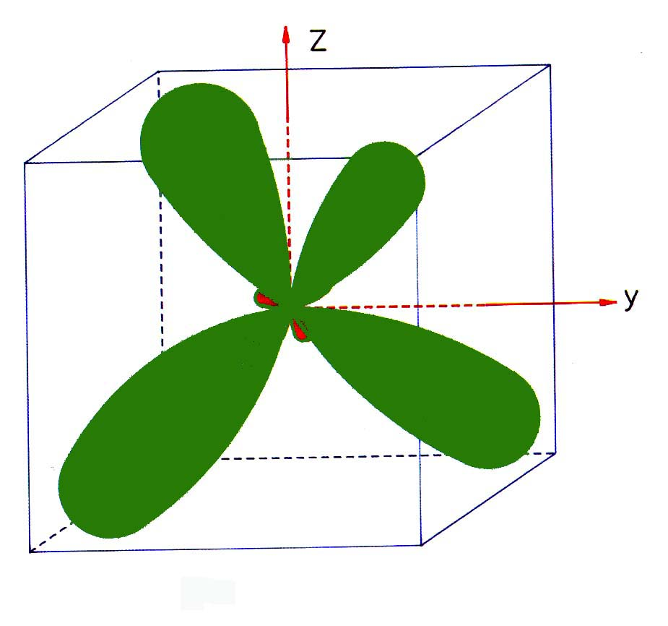
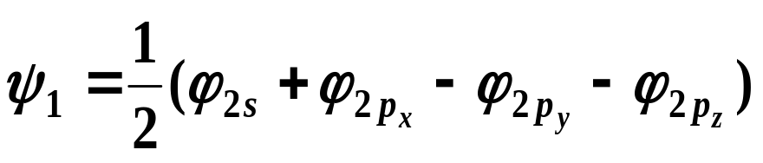
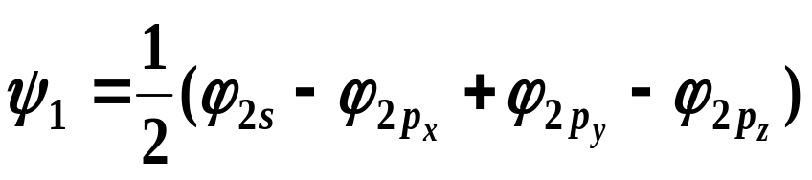
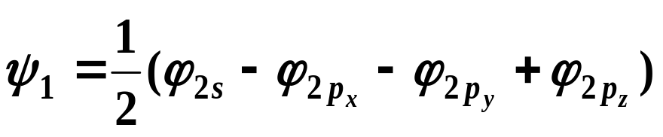
金刚石C⁶
1S²2S¹2P³
共价键是由2S和2P波函数组成的下列4种新的电子状态组成的。
“杂化轨道”

Slide 9
2.特征
共价键结合比较强：原子晶体具有高力学强度、高熔点、高沸点和低挥发性的特点，导电率和导热率低。原子晶体一般属于半导体或绝缘体。
2.4.2 金属晶体
1.结构
结合力：金属键
第Ⅰ族、第Ⅱ族及过渡元素晶体都是典型的金属晶体。
金属晶体多采取配位数为12的密堆积，少数金属为体心立方结构，配位数为8。

Slide 10
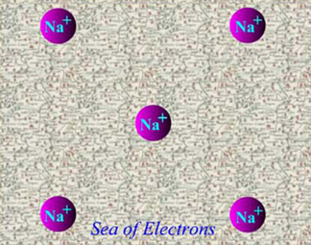
§2.6 金属结合与金属晶体
结构：
金属原子在形成晶体时，各原子的价电子不再束缚于原来的原子上，
而为所有离子实(正离子)所共有，能在整个晶体中比较自由的运动。
正离子和电子云之间的相互作用使整个金属结合在一起。

Slide 11
结合力：金属键（没有饱和性和方向性）
第Ⅰ族、第Ⅱ族及过渡元素晶体都是金属晶体。
多采取配位数为12的密堆积，少数为体心立方结构，配位数为8。
立方密积（面心立方）Cu􀈠Ag􀈠Au􀈠Al
六角密积(Be􀈠Mg􀈠Zn􀈠Cd)
体心立方(Li􀈠Na􀈠K􀈠Rb􀈠Cs􀈠Mo􀈠W)
特点：
良好的导电性和导热性（源于自由电子(传导电子)），
较好的延展性（没有饱和性和方向性），硬度大，熔点高。

Slide 12
2.特点
良好的导电性和导热性，较好的延展性，硬度大，熔点高。
2.4.3 氢键晶体
1.结构
氢原子同时与两个负电性较大，而原子半径较小的原子(O、F、N等)结合，构成氢键。
2.特征
氢键具有饱和性。
A
H
B
共价键

Slide 13

§2.7 氢键结合与氢键晶体
氢键广泛地存在于含氢的无机物和有机物中，绝大部分生物键属氢键。
氢原子可同时与两个电负性较大的原子结（键）合，其中
一个键为共价键，另一个通过库仑作用结合的键称作氢键。
结构
氢键具有饱和性和方向性
特征
熔点、沸点低
氢键和范德瓦尔斯键都是弱键，但前者较后者略强一些。

Slide 14
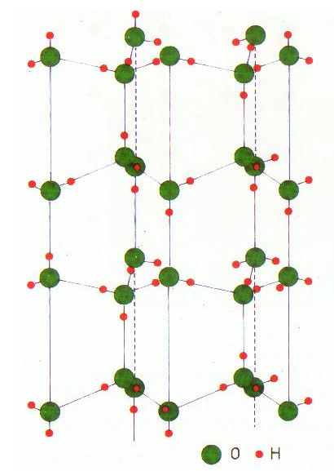
冰的晶体结构

